Slide 1
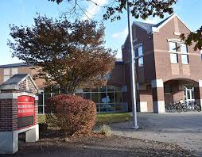
Wilbur Cross High School
Orientación 2022-2023

Slide 2
#CROSSPRIDE

Slide 4
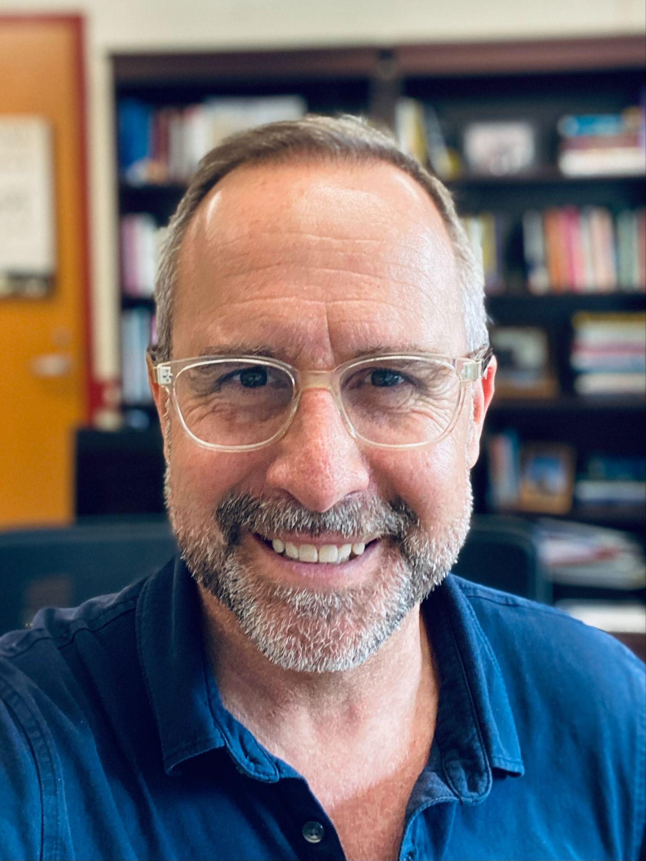
Sr. Matt Brown
Director

Slide 5
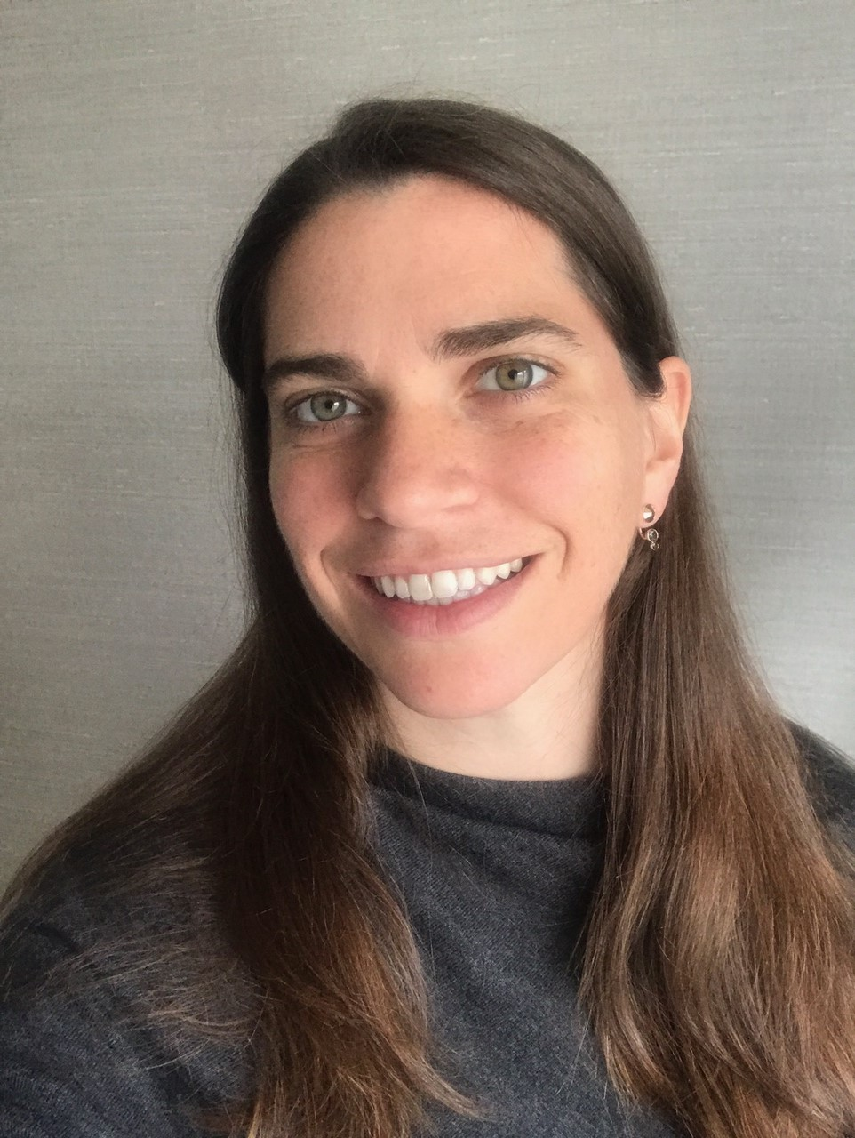
¡Conozca al equipo administrativo!
Sra. Ann Brillante
Subdirectora
Subdirectora para la programa de educación especial (recursos, desarollos de vida y múltiples discapacitados) y el departamento de estudios sociales

Slide 6
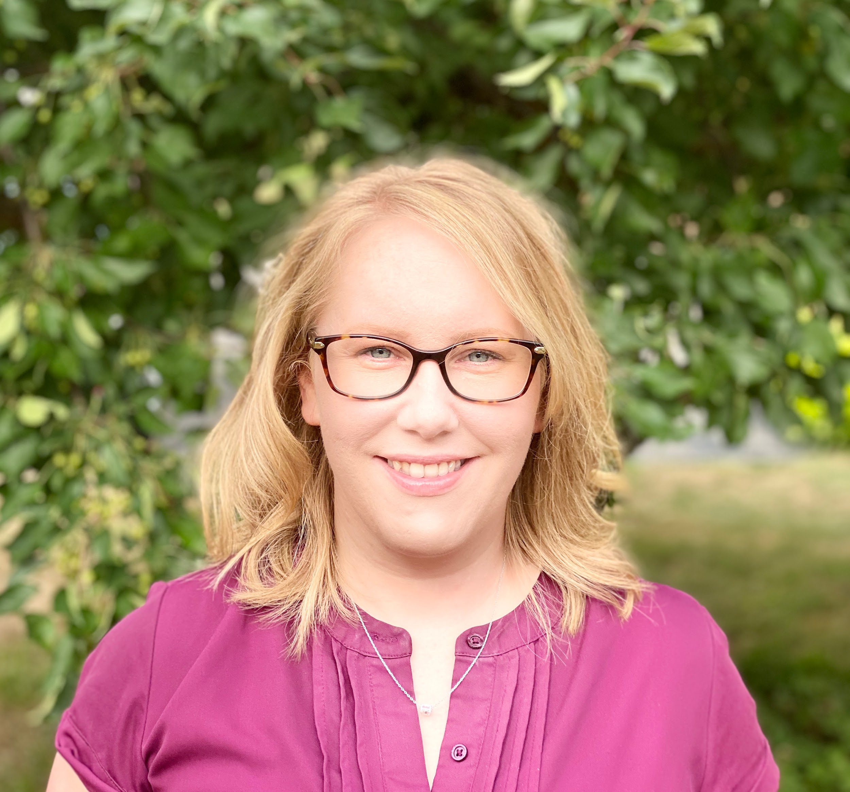
Academia Internacional de Artes y Ciencias Digitales
Sra. Cora Muñoz
Subdirectora
Maestra principal de la academia: Kristin Mendoza

Slide 7
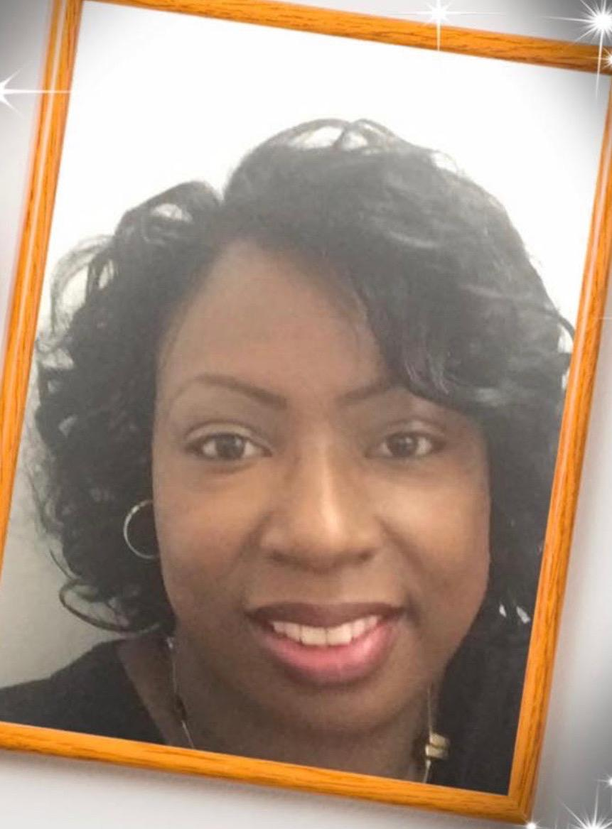
Academia de Derecho y Servicio Público
Sra. Angela Brunson
Subdirectora
Maestra principal de la academia: Aparna Shyam

Slide 8
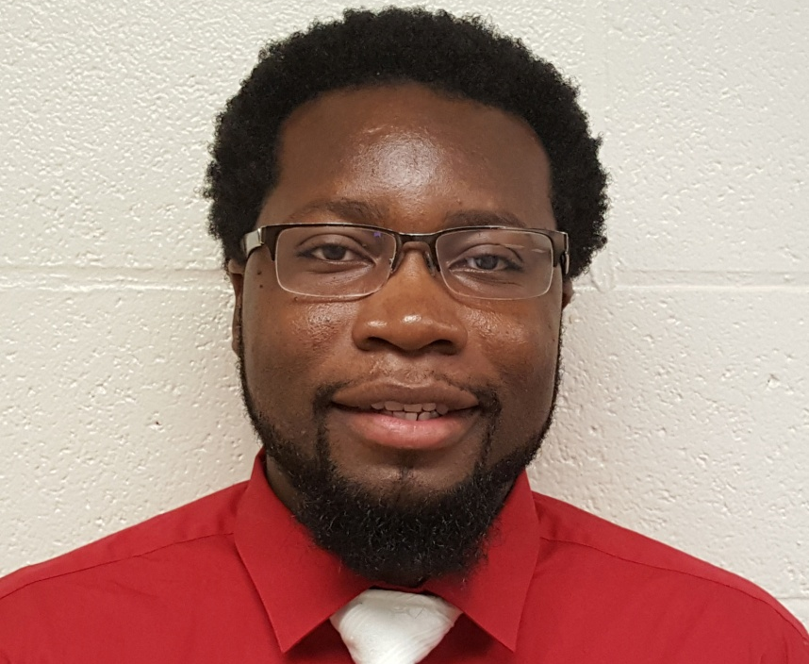
Academia de Ciencias Culinarias y de la Salud
Sr. Garfield Pilliner
Subdirector
Maestro principal de la academia: Hector Negron

Slide 9
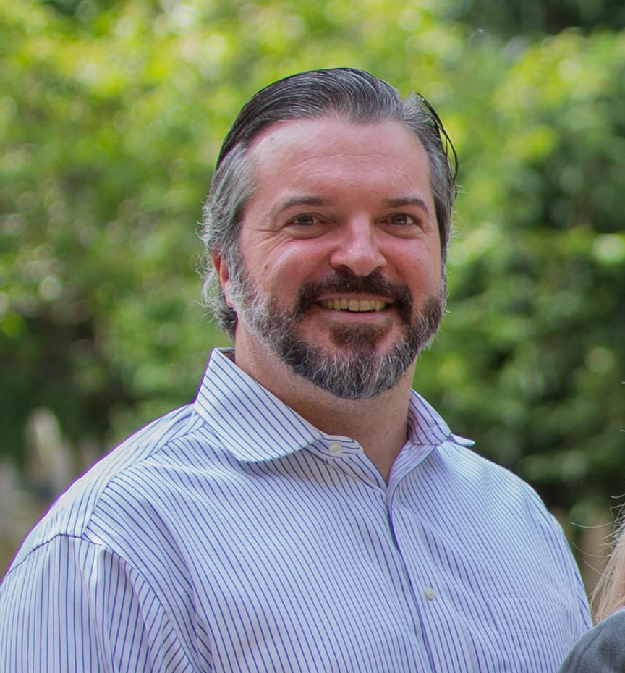
Academia de Negocios y Bellas Artes
Sr. Daniel Wajnowski
Subdirector
Maestra principal de la academia: Cathy Ramin

Slide 10
Hoy aprenderás sobre...
Expectativas académicas
Requisitos para alcanzar el siguiente nivel de grado y graduarse a tiempo:
Clases
Créditos
Asistencia
Lo que representa tu transcripción
Cómo el comportamiento impacta el éxito
Cómo la asistencia impacta el éxito

Slide 11
Parent Teacher Student Organization (PTSO)

Slide 12
Expectatives académicas
"¡El fracaso no es una opción!"
Esté presente y puntual , ya sea en sus clases en el edificio de la escuela o en el aula “on-line”
Esté preparado con sus materiales, tareas y tenga la mente abierta
"Aprender" es un verbo de acción - ¡Sea activo! ¡Participar!
Comunícate . Interactúa activamente con las aulas de Google de sus profesores y el correo electrónico de NHPS
Sea respetuoso consigo mismo y con los demás
Esfuérzate por GANAR lo mejor que puedas
¡Tratar! - la única forma garantizada de fallar es no intentarlo
Mantener la integridad académica
Mantener AL MENOS un GPA de 2.0 (GPA significa tu promedio de calificaciones)

Slide 13
Requisitos de graduación
Se requieren 26 créditos para un Diploma Wilbur Cross para la Clase de 2024 y más allá.
Humanidades: 9 créditos en total
Inglés 1, 2, 3 y 4 (4 créditos)
Historia mundial, historia de EE. UU., educación cívica (½), optativa de estudios sociales (½) (3 créditos)
Cursos de Humanidades, incluyendo Bellas Artes (2 créditos)
STEM: 9 créditos en total
Álgebra 1, Geometría, Álgebra 2, Optativa de Matemáticas (4 créditos)
PhyChem, Biología, Química (3 créditos)
Cursos STEM (2 créditos)
Educación Física: 1 crédito
Salud: 1 crédito
Idioma mundial: 2 créditos consecutivos en 1 idioma
Capstone: 1 crédito
Electivas: 3 créditos
Para la Clase de 2026 y posteriores, se requerirán 50 horas de servicio comunitario además de los 26 créditos.

Slide 14
Requisitos de Crédito
Necesita la siguiente cantidad de créditos para avanzar de cada nivel de grado:
9 al 10 → 7 créditos
10 al 11 → 14 créditos
11 al 12 → 20 créditos
Graduación → 26 créditos
Recuerde: se requieren 40 horas de servicio comunitario aprobado para las becas New Haven Promise.
La Clase de 2026 deberá completar 50 horas de servicio comunitario.

Slide 15
9º Grado (Freshman)
Tendrás más independencia y responsabilidad por tu aprendizaje.
Este es el año para ser serio y empezar fuerte
Necesita obtener 7 créditos para pasar al décimo grado
Trabajar en la construcción y mantenimiento de rutinas en casa y en la escuela que promuevan el éxito.
Revise powerschool regularmente (asistencia, cursos, calificaciones)
Tenga en cuenta la información recopilada en su expediente académico (asistencia, calificaciones, calificaciones de exámenes, GPA)
Pida ayuda y orientación a adultos de confianza
Construya relaciones positivas y conéctese con la comunidad de Wilbur Cross
Notes:
Noveno

Slide 16
10º Grado (Sophomore)
La madurez comienza a establecerse
Continúe buscando orientación de adultos de confianza y estudiantes mayores.
Continuar mejorando su promedio de calificaciones
Opciones ... Tenga en cuenta el final. ¡La planificación posterior a la escuela secundaria comienza ahora! No espere hasta su último año.
Revise powerschool regularmente (asistencia, cursos, calificaciones)
Revisa su expediente académico oficial
Necesita obtener 14 créditos para pasar al 11 ° grado
Planificación futura
Planifica lo que quieres hacer después de graduarse de Wilbur Cross
Notes:
Decimo

Slide 17
11º Grado (Junior)
El último año para aumentar tu GPA para la universidad
Investigar opciones postsecundarias
Tomar una clase de AP o ECE
Comience a planificar para el último año:
Revisar la transcripción con el consejero
Actualizar cuenta de Naviance
Tómate el PSAT y el SAT en serio
PSAT / Beca al mérito nacional
ASVAB (examen militar)
Solicitar cartas de recomendación de los profesores
Necesita obtener 20 créditos para pasar al grado 12
Pruebas PSAT (Otoño) |SAT (Primavera) | NGSS (Primavera)
Revisa su expediente académico oficial
Notes:
undecima
Los cursos de AP y ECE las clases están abiertas a todos los estudiantes que van a la universidad después de graduarse. La meta del distrito es que todos los juniors y seniors tomen al menos una de estas clases. Estas clases están programadas y priorizadas para juniors y seniors. Si es un estudiante de tercer o cuarto año y no está programado para una de estas clases o no ha tomado una, aún puede solicitar tomar una a través de nuestro formulario de agregar/caer en el sitio web.

Slide 18
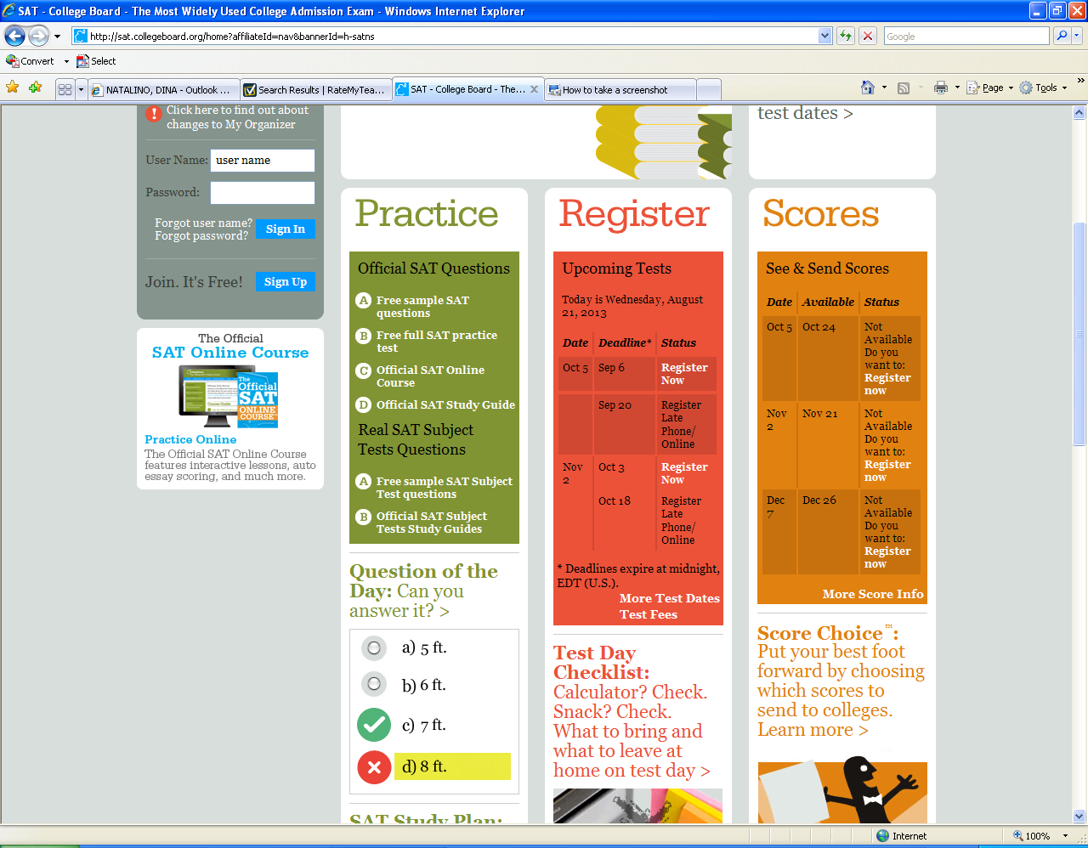
Cuenta de College Board
Relevante para: Estudiantes que toman SAT y estudiantes que toman exámenes AP.

Slide 19
12º Grado (Senior)
Plan de último año:
Consejero de la escuela
Clases necesarias (tomar una clase de AP o ECE)
Recuperación de crédito si es necesario
¡Pasa tus clases! ¡Necesitas 26 créditos para graduarse!
Involucrarse
Actividades para estudiantes en su último grado (graduación, viaje, etc.)
Plan postsecundaria:
¡¡Créalo !!
Universidad (2 o 4 años)
Militar
Escuela de oficios
Aprendizaje
Personal
Notes:
duodecima o ultimo grado

Slide 20
12º Grado (Senior)
Oportunidades de certificación:
EMT (Técnico de Emergencias Médicas)
En alianza con Yale New Haven Health
Horario modificado
Pasantía pagada
Acceso al programa de paramédicos
Preparación para los exámenes estatales

Slide 21
12º Grado (Senior)
Oportunidad de Certificación:
CNA (Asistente de Enfermería Certificado)
En alianza con la Academia EXCEL
Instructor de enfermería certificado
Horario modificado
Preparación para los exámenes estatales
Acceso a una pasantía remunerada de 1 año de ayuda en el cuidado personal en Yale New Haven Hospital

Slide 22
Conferencias dirigidas por estudiantes (SLCs)
En Wilbur Cross llevamos a cabo conferencias dirigidas por estudiantes y están conocidos como SLCs.
En lugar de las tradicionales Conferencias de Padres y Maestros. Las conferencias dirigidas por estudiantes difieren en dos formas clave:
Los estudiantes preparan y dirigen la conferencia.
Las conferencias se llevan a cabo a la hora del informe de progreso para que los estudiantes tengan la oportunidad de corregir el curso.
Durante las SLC, el estudiante debe hablar sobre lo siguiente con el apoyo del maestro:
Éxitos académicos y áreas de mejora
Éxito socioemocional y áreas de mejora
Los próximos pasos que tomarán para aprovechar los éxitos y abordar las áreas de mejora

Slide 23
Conferencias dirigidas por estudiantes (SLCs)
Las conferencias dirigidas por estudiantes se llevarán a cabo en las fechas a continuación. Wilbur Cross saldrá a las 11:00 a.m. para cada una de las fechas a continuación, de modo que haya suficiente tiempo para acomodar la programación de los SLC.
Los maestros de aula se comunicarán con usted una o dos semanas antes de la fecha de SLC para programar un horario.
SLC n.º 1:
SLC n.º 2:
SLC n.º 3:

Slide 24
¡Mantente conectado!
Durante el año escolar tendremos…
Reuniones de nivel de grado estudiantil
Actividades específicas para toda la clase
Actividades específicas de toda la academia
Asambleas con Director y Administración
Juniors y Seniors, asegúrese de estar buscando...
Información y fechas para PSAT, SAT y NGSS
Reuniones junior con consejeros
Reuniones de adultos mayores para padres y estudiantes con consejeros escolares
Cuotas de 12o grado
Actividades para estudiantes de 12o grado

Slide 25
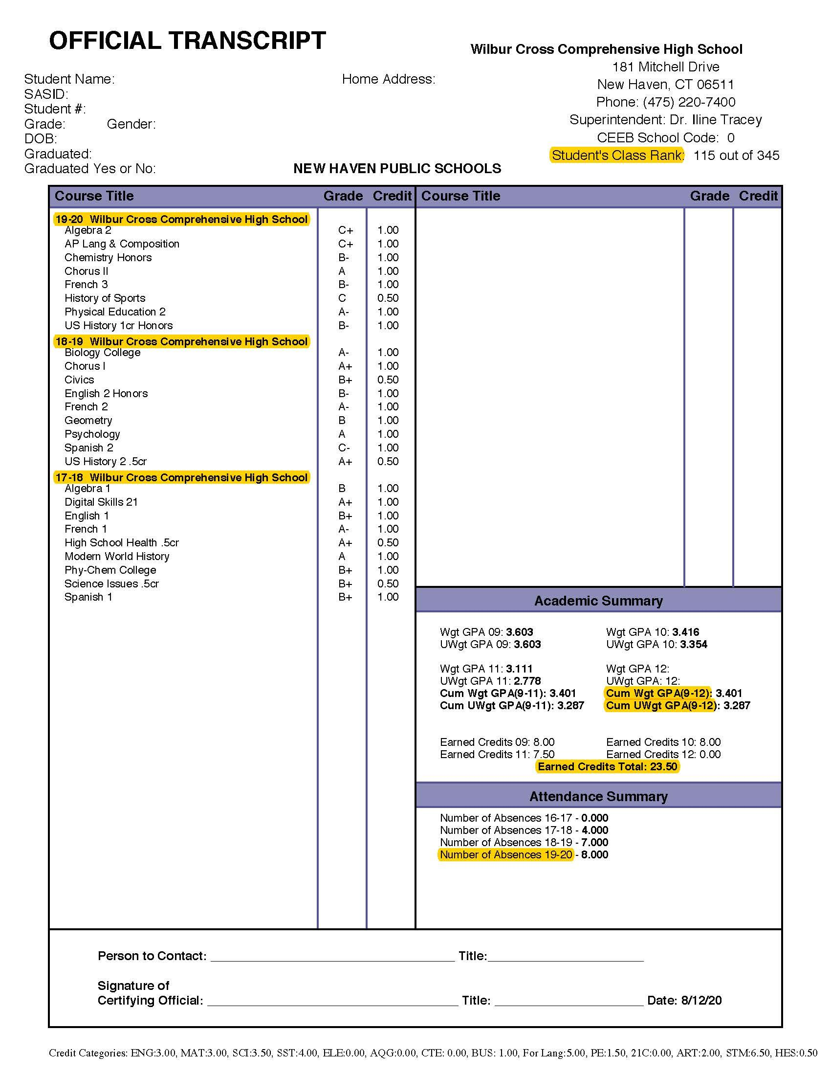
Su consejero escolar puede revisar su expediente académico con usted.
Su expediente académico oficial muestra las clases que ha tomado cada año junto con su GPA y asistencia para cada año en el que está inscrito.
La información sobre el año escolar actual no está en el expediente académico oficial hasta el cierre del año escolar (o si necesita darse de baja de Wilbur Cross).
Notes:
noveno, decimo, undecima, duodecima o ultimo ano
Transcripcion
Rango de clase
Calificacion
Credito
El GPA
Asistencia

Slide 26
Becas de New Haven
Promesa de New Haven
Pasaporte a la Promesa
Beca completa para un colegio o universidad pública de 2 o 4 años en CT o hasta $2,500 anuales para un colegio o universidad estatal privada sin fines de lucro para graduados de secundaria elegibles.
Requisitos
Residente de New Haven
GPA de 3.0 o superior
Un historial disciplinario positivo
40 horas de servicio comunitario
90% o mejor registro de asistencia (no más de 72 ausencias durante 4 años)
20 becas únicas de $1,000. Los beneficiarios de pasaportes que mantengan un GPA de 2.0 o superior cada semestre de su primer año serán elegibles para una beca completa de New Haven Promise en años futuros.
Requisitos
Residente de New Haven
GPA entre 2.5-2.99
Un historial disciplinario positivo
40 horas de servicio comunitario
90% o mejor registro de asistencia (no más de 72 ausencias durante 4 años)

Slide 27
Cuenta de PowerSchool
PowerSchool es la plataforma electrónica donde los estudiantes y sus padres/tutores pueden encontrar su horario de clases, revisar sus tareas para cada clase, las calificaciones de las tareas y del período de calificaciones, la asistencia diaria y la asistencia a clases. Los maestros actualizan las calificaciones al menos cada dos semanas en PowerSchool y la asistencia se mantiene durante todo el día escolar todos los días en PowerSchool.
Es fundamental que los estudiantes y sus familias conozcan su información de inicio de sesión de PowerSchool desde el comienzo del año para que puedan monitorear el progreso académico y la asistencia durante todo el año escolar.
Las cuentas PowerSchool también son necesarias para completar en línea la documentación de orientación de comienzo de año.
Si no está seguro de su información de inicio de sesión, pregúntele a su maestro de aula cuándo comienza la escuela o comuníquese con su consejero escolar.

Slide 28
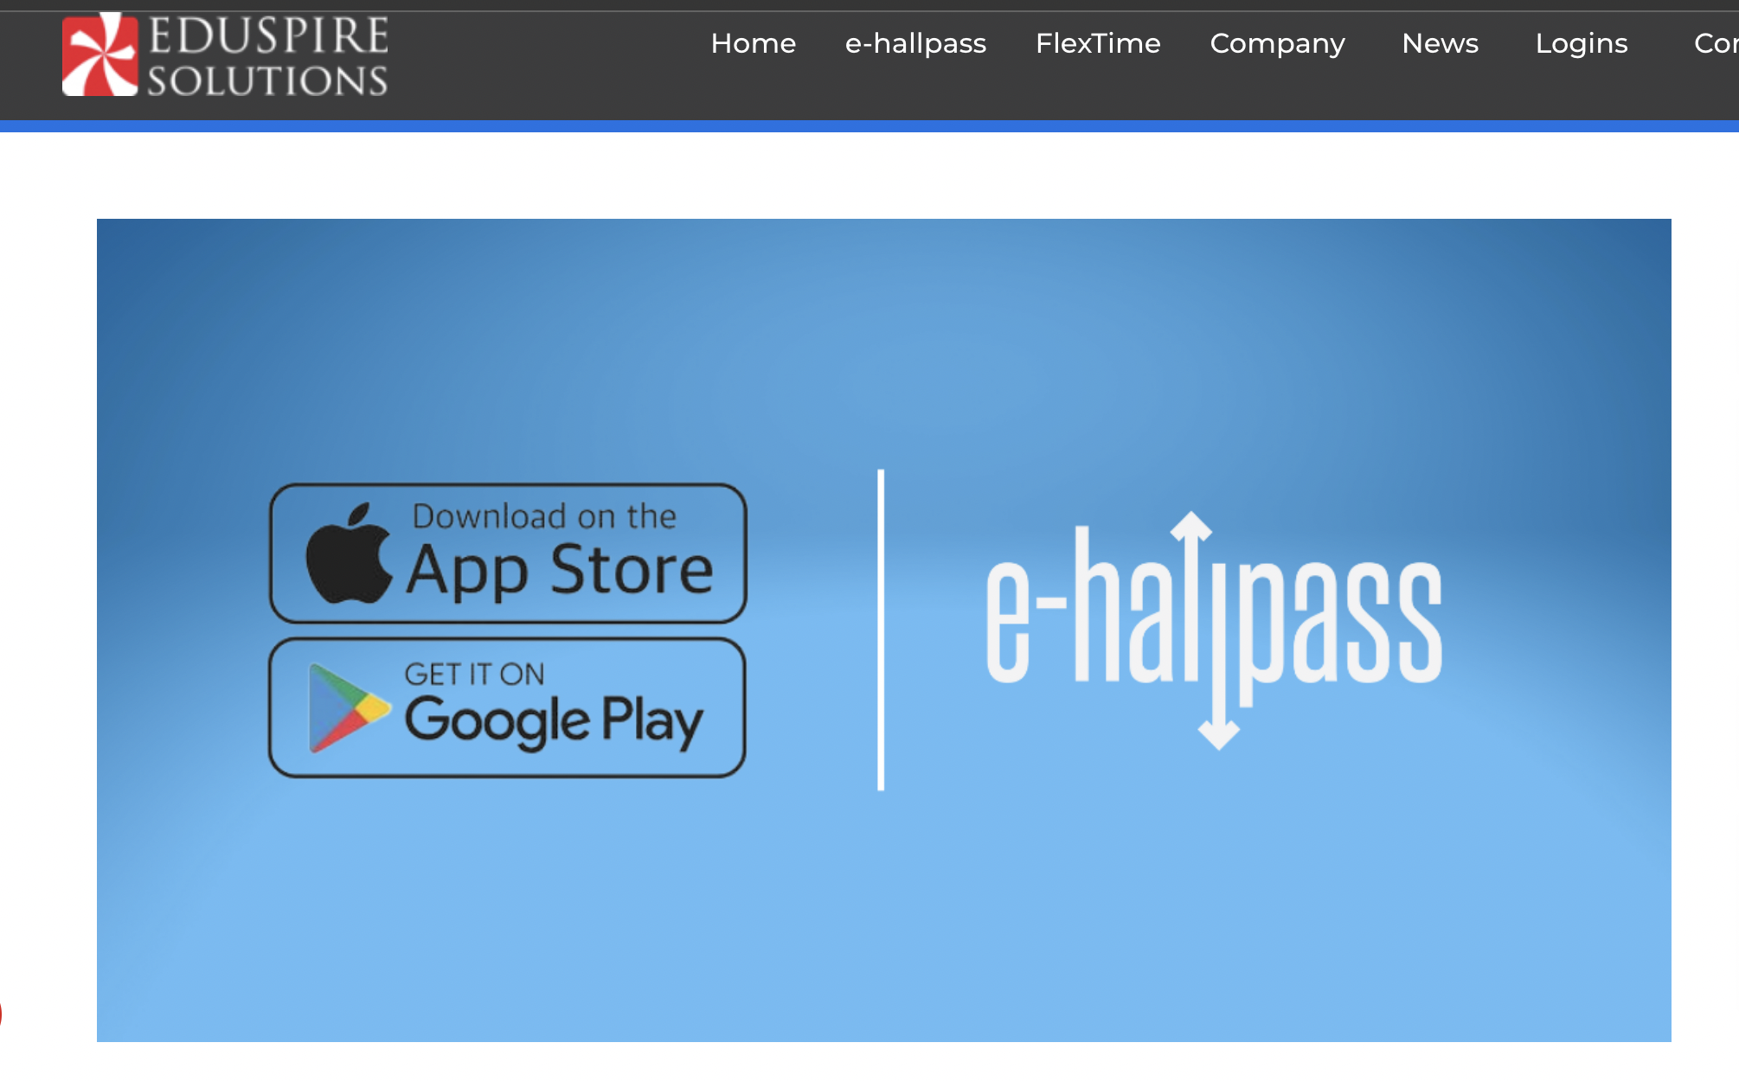
E-Hall Pass
Wilbur Cross utilizará el sistema E-Hall Pass a partir de este año escolar.
Es fundamental que todos los estudiantes tengan la solicitud de pase E-Hall en su teléfono para que puedan solicitar pases (por ejemplo, para ir al baño) y recibir solicitudes de citas y pases (por ejemplo, una cita con su consejero escolar).

Slide 29
Apertura de la escuela
El 31 de agosto de 2023 es el primer día de clases en Wilbur Cross para todos los estudiantes.
Los estudiantes nuevos y de décimo grado: Hay que presentar su Evaluación de salud CT e inmunizaciones antes del primer día de clases o no podrán asistir a la escuela.
Se espera que todos los estudiantes estén en la escuela 5 días a la semana. Deben llegar a más tardar a las 7:20 a. m. cada día y finaliza el día a las 2:00 p.m. cada día.

Slide 30
Horario
Horario completo: Lunes, martes, jueves y viernes
Empieza | Termina | Periodo | Duracion | Tiempo para pasar
7:30 AM | 8:52 AM | 1 | 82 minutos | 5 min.
8:57 AM | 9:09 AM | HR | 12 minutos | 5 min.
9:14 AM | 10:36 AM | 2 | 82 minutos | 5 min.
10:41 AM - 12:32 |  | Almuerzo (25 min.) / Block 3 (82 min.) |  | 4 min.
12:37 PM | 2:00 PM | 4 | 82 minutos
Horas de almuerzo
Lunch 1 (L1) | 10.41 - 11.06 | Este horario es para cada: lunes, martes, jueves y viernes
Lunch 2 (L2) | 11.24 - 11.49
Lunch 3 (L3) | 12.07 - 12.32

Slide 31
Horario
Horario completo: Miércoles
Empieza | Termina | Periodo | Duracion | Tiempo para pasar
7:30 AM | 8:44 AM | 1 | 74 minutos | 5 min.
8:49 AM | 9:34 AM | Extended Homeroom | 45 minutos | 5 min.
9:39 AM | 10:53 AM | 2 | 74 minutos | 5 min.
10:58 AM - 12.42 |  | Almuerzo (25 min.) / Block 3 (74 min.) |  | 4 min.
12:46 PM | 2:00 PM | 4 | 74 minutos
Horas de almuerzo
Lunch 1 (L1) | 10.58 - 11.27 PM | Este horario es para cada Miércoles
Lunch 2 (L2) | 11:41 - 12.06 PM
Lunch 3 (L3) | 12:17 - 12:42PM

Slide 32
Miércoles de Bienestar
“Wellness Wednesday” o “Miércoles de Bienestar” es un programa socioemocional y de bienestar que hemos desarrollado aquí en Wilbur Cross. Es una consecuencia de lo que hemos aprendido durante la pandemia de COVID-19 y lo que desarrolló nuestro grupo de estudiantes.
Todos los miércoles tendremos un horario extendido de salón de clases. Los estudiantes:
participar en la programación (por ejemplo: juegos de mesa, Henna, horas de oficina de maestros, grupos de trabajo social, etc.)
participar en lecciones socioemocionales y de bienestar explícitas con su maestro principal
prepararse para sus SLC

Slide 33
Qué llevar a la escuela
Asegúrate de que todos los días:
Llevar una botella de agua (sin vidrio)
Materiales necesarios para tus clases ese día
Con respecto a los casilleros: si desea un casillero, consulte a su administrador de la academia para obtener una asignación de casilleros.

Slide 34
Wilbur Cross & COVID-19
A partir del 5 de julio de 2022 las mascarillas son opcionales. Si opta por utilizar mascarilla debe ser de tela o desechable. No se permiten pasamontañas, pañuelos ni otras máscaras no estándar.
Si se restablecen las máscaras, esperamos cooperación para mantener segura a la comunidad.
Si su hijo está enfermo, debe quedarse en casa. Las enfermeras de la escuela se pueden avisar que hacer si su hijo es positivo a COVID o si tiene preguntas sobre una posible exposición fuera de la escuela.
A medida que las directrices y los protocolos evolucionen y cambien a nivel estatal, municipal y distrital, se enviarán comunicaciones a los estudiantes, las familias y el personal.

Slide 35
Consejeras escolares
A cada estudiante de Wilbur Cross se le asigna un consejero escolar.
Los consejeros escolares apoyan a los estudiantes en la programación de clases, entendiendo dónde se encuentran en relación con los requisitos de graduación, apoyan el bienestar socioemocional, supervisan el desarrollo y la comunicación de los planes 504 y mucho más.
Si un estudiante desea reunirse con su consejero escolar, hay que programar una cita por correo electrónico o por teléfono, con la excepción de si un estudiante está en crisis o tiene una emergencia y necesita ver a su consejero.
Cualquier pregunta sobre cursos o créditos debe dirigirse al consejero escolar de su hijo.
La ventana para solicitar a cambiar una clase es del 29 de agosto al 16 de septiembre y debe hacerse a través del formulario de google.

Slide 36
Formularios y Contactos de Emergencia
Asegúrese de completar todos los formularios requeridos, especialmente el formulario de contacto de emergencia. Todos los formularios estarán en el sitio web. Para llenar los formularios:
Ir a nhps.net/cross
Haga clic el boton que dice “Orientation Forms”
Completa todos los formularios electrónicamente
Por favor recuerde: Si se ha mudado, la dirección de su casa debe cambiarse en la Oficina de Inscripción de Elección de Escuela en la oficina central. Asegúrese de tener varios contactos de emergencia registrados con nosotros.
¡Toda esta información es de importancia crítica y permite la comunicación con respecto a la seguridad y el bienestar de su hijo!
Necesitará iniciar sesión en PowerSchool o crear una cuenta para actualizar la información.

Slide 37
Tecnología de los estudiantes
Los estudiantes que reciben dispositivos de NHPS son responsables de mantenerlos en buenas condiciones. Las computadoras portátiles deben devolverse al graduarse o al retirarse de Cross. Los estudiantes deben seguir la Política de Uso Aceptable en todo momento en estos dispositivos, en casa y en la escuela.
Los estudiantes que utilicen carritos Chromebook, Mac Labs y otra tecnología en la escuela deben cuidar el equipo en todo momento y seguir la Política de uso aceptable.
Los estudiantes deben seguir la Política de Uso Aceptable (AUP) descrita por el Distrito y Wilbur Cross. La AUP se puede encontrar en el Manual para estudiantes y familias.
Wilbur Cross no es responsable de la tecnología o los teléfonos celulares de los estudiantes.

Slide 38
Política de escuela segura
La Política de Escuela Segura para Wilbur Cross está en el sitio web de la escuela e incluye el Código de Conducta, Disciplina y el Manual para Estudiantes y Familias.
La Política de Escuela Segura describe reglas importantes de la escuela y el distrito. Tómese el tiempo para leer la Política de Escuela Segura. Debe conservarlo como referencia durante todo el año escolar.
La Política de Escuela Segura contiene información sobre:
Derechos y responsabilidades de los estudiantes
Expectativas para estudiantes, padres, maestros, administradores y escuelas
Lista de infracciones mayores y menores y consecuencias correspondientes

Slide 39
Expectativas de comportamiento
RESPETO a ti mismo y a los demás
Mantener la madurez, la integridad y el carácter.
Sigue tu horario. Estar en tu clase. No en los pasillos durante las horas de clase. Los barridos de pasillos ocurren aquí.
Se honesto …
Abriendo puertas….
Uber Eats y otras entregas no están permitidos y serán confiscados si se encuentran
No se tolerará la intimidación y / o el acoso.
Busque un adulto con quien hablar si tiene problemas
Si eliges pelear, ¡eliges 9 días de suspensión!
Para obtener información más detallada, consulte el Manual para estudiantes y familias de Wilbur Cross.

Slide 40
Recordatorios …
Nuestro código de conducta tiene consecuencias específicas para el comportamiento que influyen en la seguridad de la comunidad.
Sustancias
Puertas de entrada autorizadas
Apertura de puertas para estudiantes o apertura de puertas
Armas
Confrontar a los estudiantes sin la ayuda de un adulto.
Redes sociales
Grabación de video

Slide 41
Asistencia diaria
¡La asistencia diaria a la escuela es importante! La asistencia es responsabilidad del estudiante y de sus padres/tutores.
Los estudiantes que tienen 4 ausencias injustificadas en un mes determinado o tienen 10 o más ausencias injustificadas se consideran ausentes y el Equipo de Asistencia de la Academia derivará al estudiante al Oficial de Ausentismo además de otras intervenciones.
Si su hijo está ausente de la escuela debido a una enfermedad o una cita con el médico, asegúrese de llamar o enviar un correo electrónico a la oficina principal para informarnos y entregar cualquier nota o documentación del médico en la oficina principal o por correo electrónico.

Slide 42
Asistencia de clases
¡La asistencia a clase es fundamental! Llegar a clase a tiempo (antes de que suene la campana) y permanecer en la clase es responsabilidad del estudiante.
La asistencia a clase se toma todos los días para cada clase. La asistencia se puede ver en PowerSchool.
Se realizarán barridos de pasillos con regularidad. Los estudiantes tienen 5 minutos de tiempo de transición entre cada clase. Después de que suene la campana, si los estudiantes todavía están en el pasillo, se realizará un barrido del pasillo. Si los estudiantes acumulan más de 3 barridos de pasillos, se pueden aplicar consecuencias, incluida la suspensión.

Slide 43
Servicios de apoyo al estudiante
Body Shop (Clínica de salud escolar)
Intervención por abuso de sustancias
Centro universitario y profesional
Centro de cuidado diurno
Programa CNA
Intervención de lectura
SRO
Oficiales de absentismo escolar
Programas de intervención estudiantil
Mediación comunitaria
Patólogo visual / del habla
Psicólogo / Trabajadores sociales
Programa de enfermería de la Universidad de Quinnipiac
Servicios de enfermería
Seminario de estudios independientes
Servicios de tutoriales
Educadores de salud de la Universidad de Yale

Slide 44
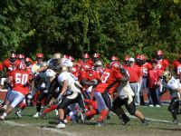
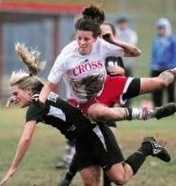
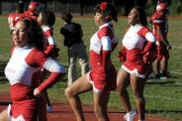
Atletismo
2.0 GPA necesario
Otoño
Cross-Country
Fútbol americano
Fútbol
Vóleibol
Animadoras
Invierno
Baloncesto
Lucha
Pista interior
Animadoras
Primavera
Golf
Sofbol
Béisbol
Tenis
Lacrosse
Pista
¿Interesado en practicar un deporte este otoño? La temporada de otoño comienza pronto. ¡No te lo pierdas! ¡Te necesitamos!
¡Vaya al sitio web de Cross y comuníquese con los entrenadores para obtener más información!

Slide 45
CLUBS & ACTIVIDADES
Equipos Atléticos
Mejores amigos
Animadoras
Coro
Club de Baile
Club de Drama
ECA
Sociedad de Honor Francesa
Club GSA
Sociedad de Honor Italiana
Banda de jazz
Conectar Medio Oriente/Asia Central
Sociedad Nacional de Honor
Proclamación-Periódico Escolar
Sociedad Española de Honor
Consejo Estudiantil
Club del Anuario
….¡y más!
Wilbur Cross ofrece una amplia variedad de actividades que aseguran el desarrollo integral de un cuerpo estudiantil con mentalidad académica, social y cívica.
¿Tienes una idea para un nuevo club o actividad? ¡Consiga un personal para patrocinar y puede lanzarlo!

Slide 46
Transporte
NHPS proporciona transporte en autobús para todos los estudiantes que viven a más de dos millas del campus.
Pronto recibirá tarjetas por correo con información de transporte.
Si no recibe una tarjeta o tiene alguna pregunta o inquietud con respecto al transporte, llame al Departamento de Transporte: (475) 220-1600
Notes:
No tenemos control de lus autobuses - solo podemos ver en la computadora que bus esta asignado.

Slide 47
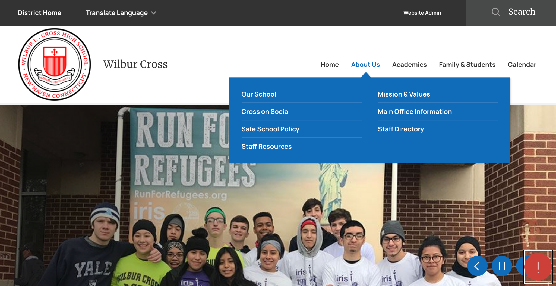
Check out our NEW Website!
We have a new Wilbur Cross Website! Make sure you bookmark the website and take some time to explore. We will be posting all of our announcements, important information, Cross Calendar, alerts, social media and more to the website. If you need a language other than English, there is a translate option on the top left of the page!

Slide 48
Manténgase informado!
Padre(s)/tutor(es) y estudiantes, asegúrese de:
Actualice su número de teléfono y correo electrónico completando los formularios de orientación en línea necesarios
Guarda nuestro sitio web: nhps.net/cross
Síguenos en Instagram @wilbur_cross_hs
Revise su cuenta de Gmail @nhps.net al menos una vez al día, todos los días.

Slide 49
iForma parte del equipo!
Hay muchas formas diferentes de participar en Wilbur Cross:
Organización de padres y maestros (el primer junta es el 13 de septiembre)
Ayúdanos a ayudar a tus hijos …
Apoye los numerosos clubes, deportes y programas de enriquecimiento que se llevan a cabo este año
Sea parte de SPMT (el equipo de planificación y gestión escolar)
Afecta la toma de decisiones
Ayuda a crear una política
¡Sea voluntario un día al mes durante una hora después de la escuela!

Slide 50
Para hacer después de terminar
Obtenga su información de acceso a PowerSchool en el Atrio/Ala de Arte
Descarga la aplicación PowerSchool
Vaya al sitio web de Cross, haga clic en el botón Formularios de orientación y use su información de PowerSchool para completar la información de contacto de emergencia y otros formularios importantes.
Si es nuevo en el Distrito o es un estudiante de décimo grado: sepa cómo obtener información sobre la Evaluación de Salud y Vacunas de CT si aún no ha enviado la información.

Slide 51
¡Gracias por venir!
#CROSSPRIDE
Si tiene alguna pregunta, comuníquese con el director, Matt Brown o el administrador de la academia de su hijo si tiene alguna pregunta o inquietud.
Teléfono de la Escuela: (475)220-7400
Correo electrónico: cross@nhboe.net

